Slide 1
Bachelorarbeit:
Bildbasiertes Tracking chirurgischer Instrumente
Amelie Wagner

Slide 2
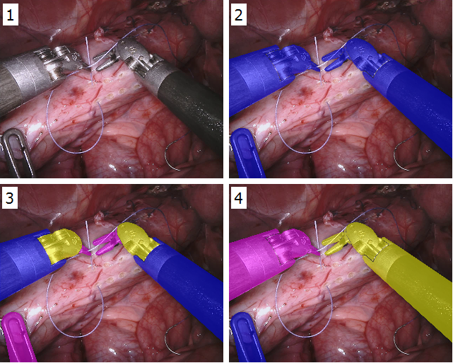
Bildbasiertes Tracking chirurgischer Instrumente
Material:
Endoskopvideo (stereo)
Ziel:
→ Algorithmus entwickeln:
1. Instrumente segmentieren
https://raw.githubusercontent.com/ternaus/robot-surgery-segmentation/master/images/instruments_4classes.png

Slide 3
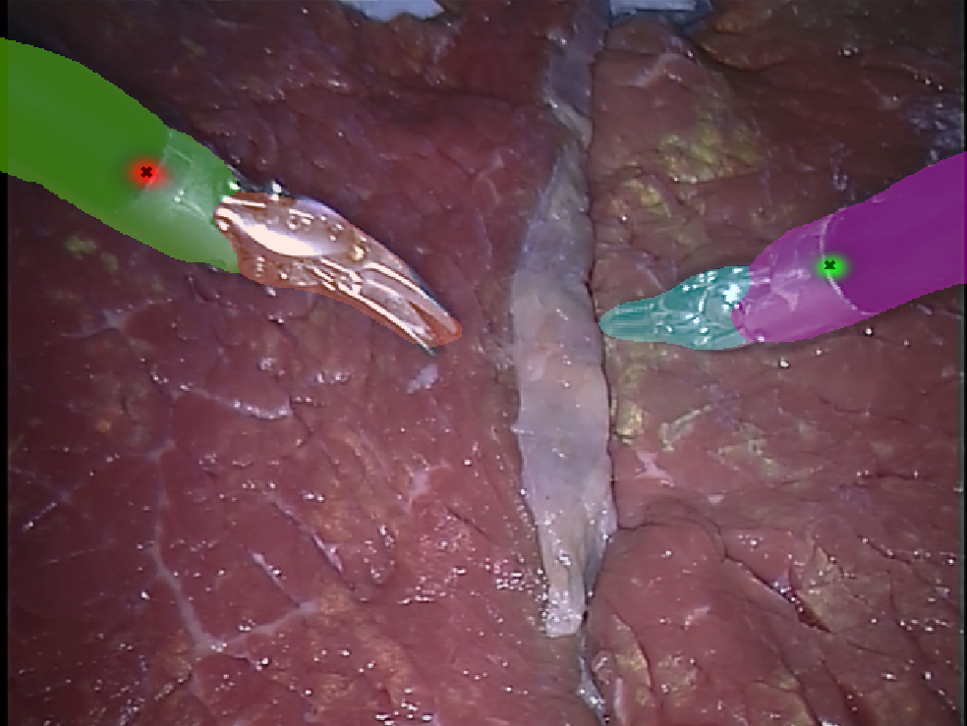
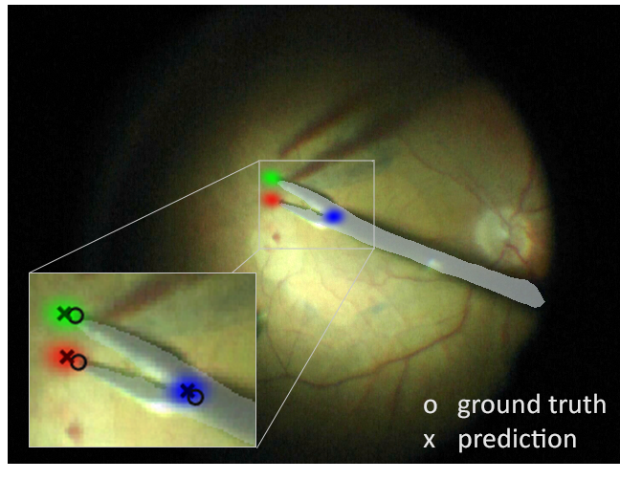
Bildbasiertes Tracking chirurgischer Instrumente
2. Position der Instrumentenspitze schätzen → Punkt in Bild
https://link.springer.com/chapter/10.1007/978-3-319-66185-8_75

Slide 4
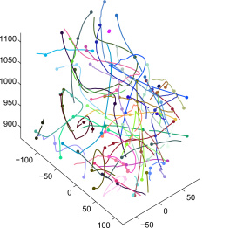
Bildbasiertes Tracking chirurgischer Instrumente
3. Tracking des Punktes [2D / 3D]
4. Darstellung der Trajektorie
http://imagebank.osa.org/getImage.xqy?img=M3cubGFyZ2Usb2UtMTktOC03NjQ2LWcwMDk

Slide 5
Satzschrift 1, 20pt
Auszeichnung
Betonung
Satzschrift 2, 16 pt
Auszeichnung
Betonung
Satzschrift 3, 14 pt
Auszeichnung
Betonung
Satzschrift 1, 20pt
Auszeichnung
Betonung
Satzschrift 2, 16 pt
Auszeichnung
Betonung
Satzschrift 3, 14 pt
Auszeichnung
Betonung

